Slide 1
Primary lung sarcoma
호흡기내과 강사 정은기

Slide 2
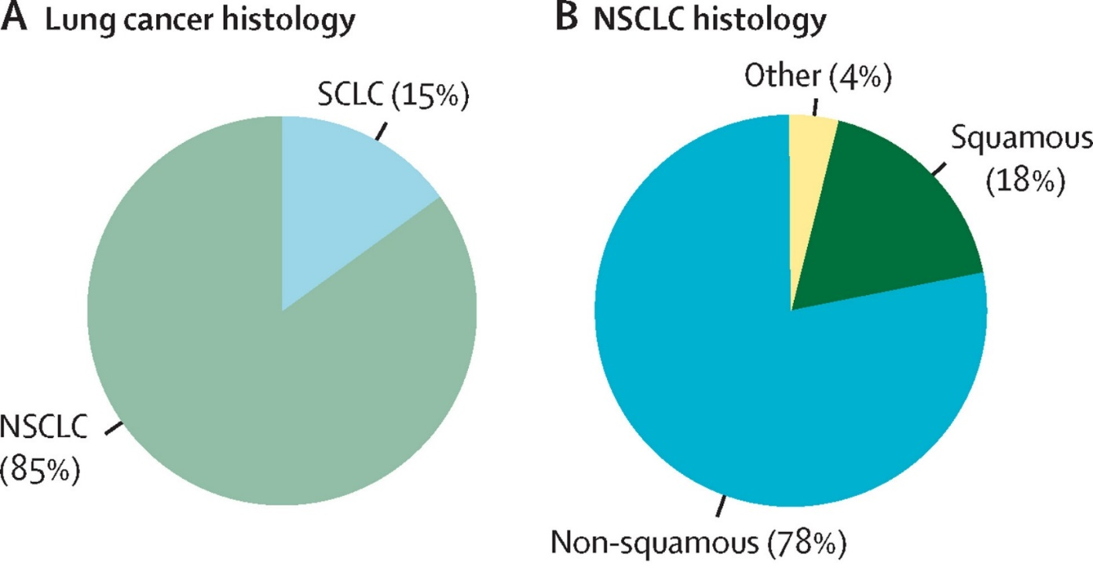
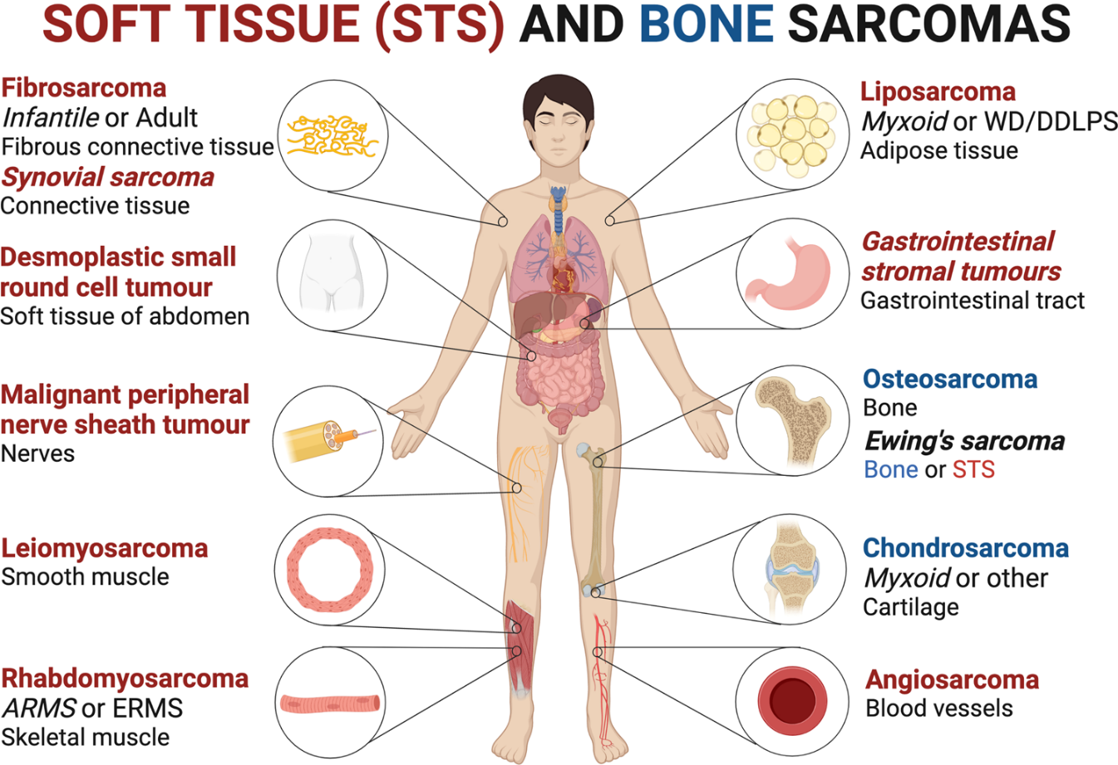
Introduction
Carcinoma
Sarcoma
Sarcomatoid carcinoma
Notes:
Primary lung sarcoma를 말씀 드리기 전에 간단히 carcinoma와 sarcoma를 말씀 드리고 넘어가겠습니다. 모두 아시는 내용이기는 하지만 carcinoma(상피암종)는 상피세포에서 기원하며, 보통 고형암들인 간암, 폐암, 위암, 대장암은 대부분 carcinoma가 많으며 폐암의 대부분을 차지하는 NSCLC, SCLC의 경우도 carcinoma에 속합니다. 이와 달리 중간엽세포에서 기원하는 sarcoma(육종)의 경우 주로 soft tissue나 bone에 발생하는 경우가 많으며, 다음 그림과 같이 다양한 부위에 sarcoma의 형태로 발생할 수 있습니다. 따라서 sarcoma는 폐에 흔히 발생하는 암은 아니어서 폐암 중 carcinoma가 아닌 폐암들은 비율이 매우 낮고, 그 중의 하나가 primary lung sarcoma에 해당합니다.
두 이름이 합쳐진 sarcomatoid carcinoma가 있는데요. 상피세포에서 기원했지만 육종처럼 보이는 것을 말하며, 비슷한 말로 pleomorphic carcinoma라고 하기도 합니다. 이름은 헷갈리나 사실은 carcinoma입니다.

Slide 3
Epidemiology
0.013–1.1% of all malignant lung tumors
Originate from mesenchymal elements
(bronchial wall, vessels or pulmonary stroma)
Mean age at diagnosis: 45-63 years
Male : female = 1.25 : 1 ~ 2.57 : 1
Frequent histotypes: Leiomyosarcomas (16%), myofibroblastic tumors (15%), synovial sarcoma (12%)
Notes:
Primary lung sarcom는 전체 폐암 중 빈도는 0.013에서 1.1% 사이로 매우 낮은 빈도를 보이며, sarcoma이기 때문에 중간엽 세포에서 기원하며, 기관지벽, 혈관, 또는 폐간질의 중간엽조직에서 발생합니다.
주로 진단되는 나이는 중년층에서 진단이 되며, 남자의 비율이 더 높습니다. 빈번한 histotype은 leiomyosarcoma, myofibroblastic tumors, synovial sarcoma인데 워낙 빈도가 낮은 암이라서 문헌에 따라 순위가 다릅니다.

Slide 4
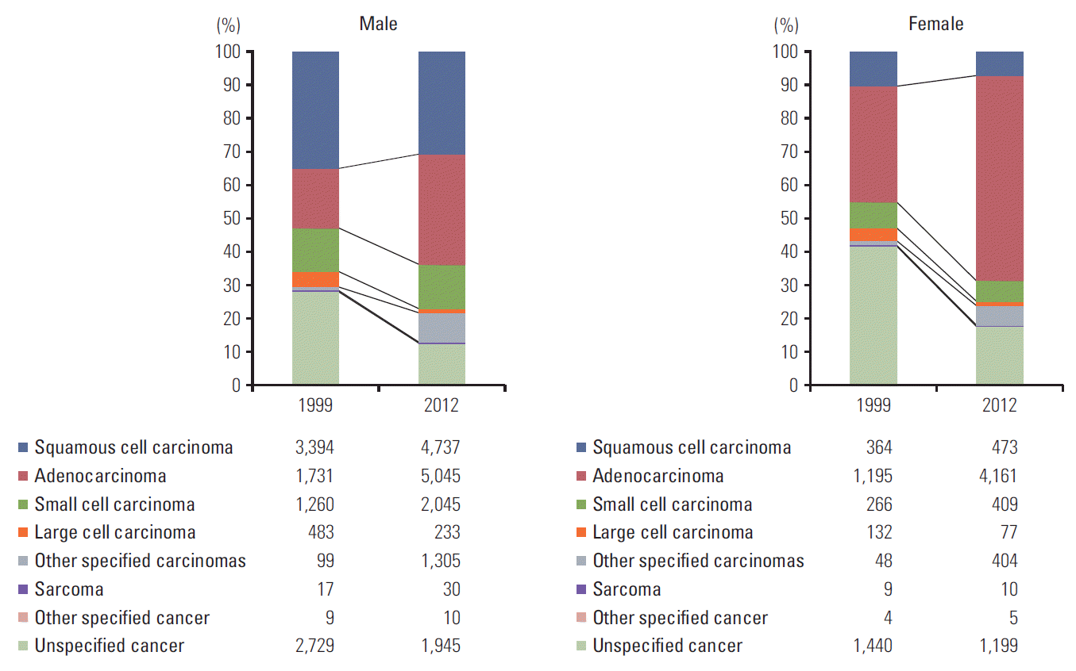
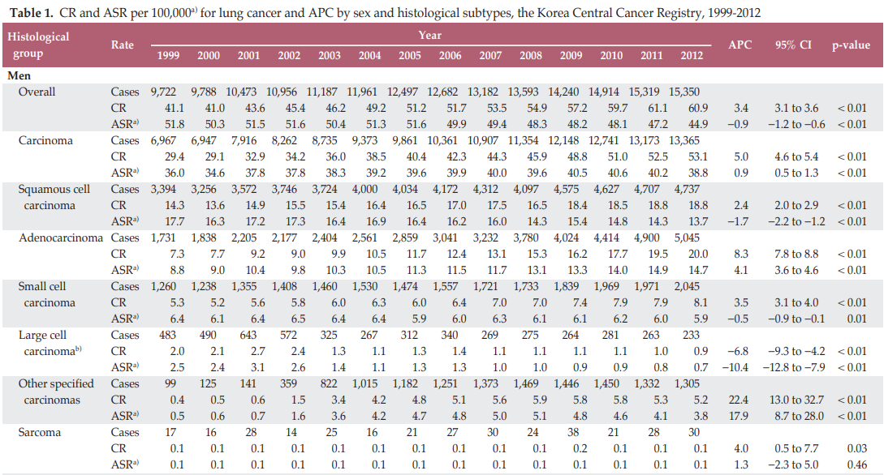
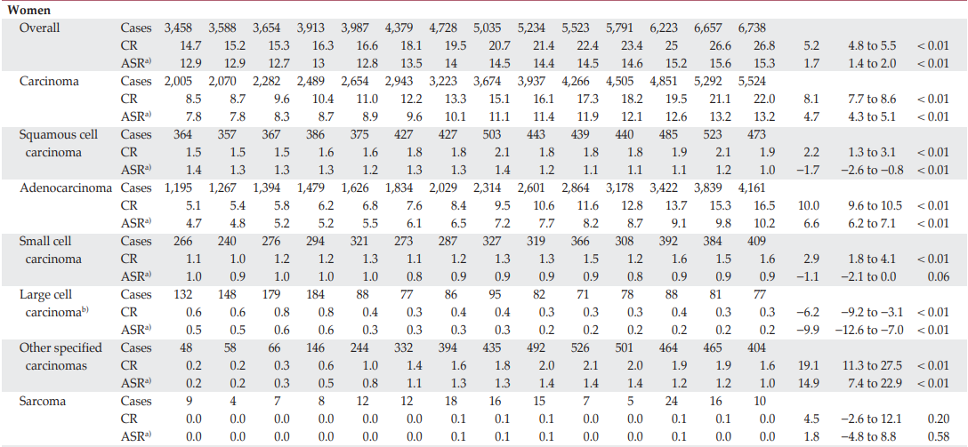
Notes:
한국에서 원발성 폐암중 Sarcoma의 비율은 외국과 마찬가지로 적은 편으로, 대부분은 NSCLC, SCLC입니다.
남자에서는 sarcoma가 1999년 17명대에서 2012년 30명 대로 증가하였으며, 여자의 경우 비슷하여 1999년 9명에서 2012년 10명으로 확인되었습니다.
남자의 경우 실제 케이스 발생은 10명대에서 20명대를 거쳐 30명으로 늘어나고 있으며, 여자의 경우 1자리 수에서 20명사이를 왔다 갔다 하고 있습니다.

Slide 5
Clinical features
Asymptomatic (50%)
Shortness of breath (38.9%)
Chest pain (33.3%)
Cough (22.2%)
Weight loss (16.7%)
Hemoptysis (5.5%)
Notes:
임상적 특징은 환자의 50 %는 무증상이며, 이때문에 sarcoma는 Chest x-ray나 건강검진을 위한 CT에서 우연히 발견되는 경우가 있습니다. 증상이 나타나면 호흡곤란, 흉통, 기침, 체중 감소, 객혈이 있을 수 있습니다.

Slide 6
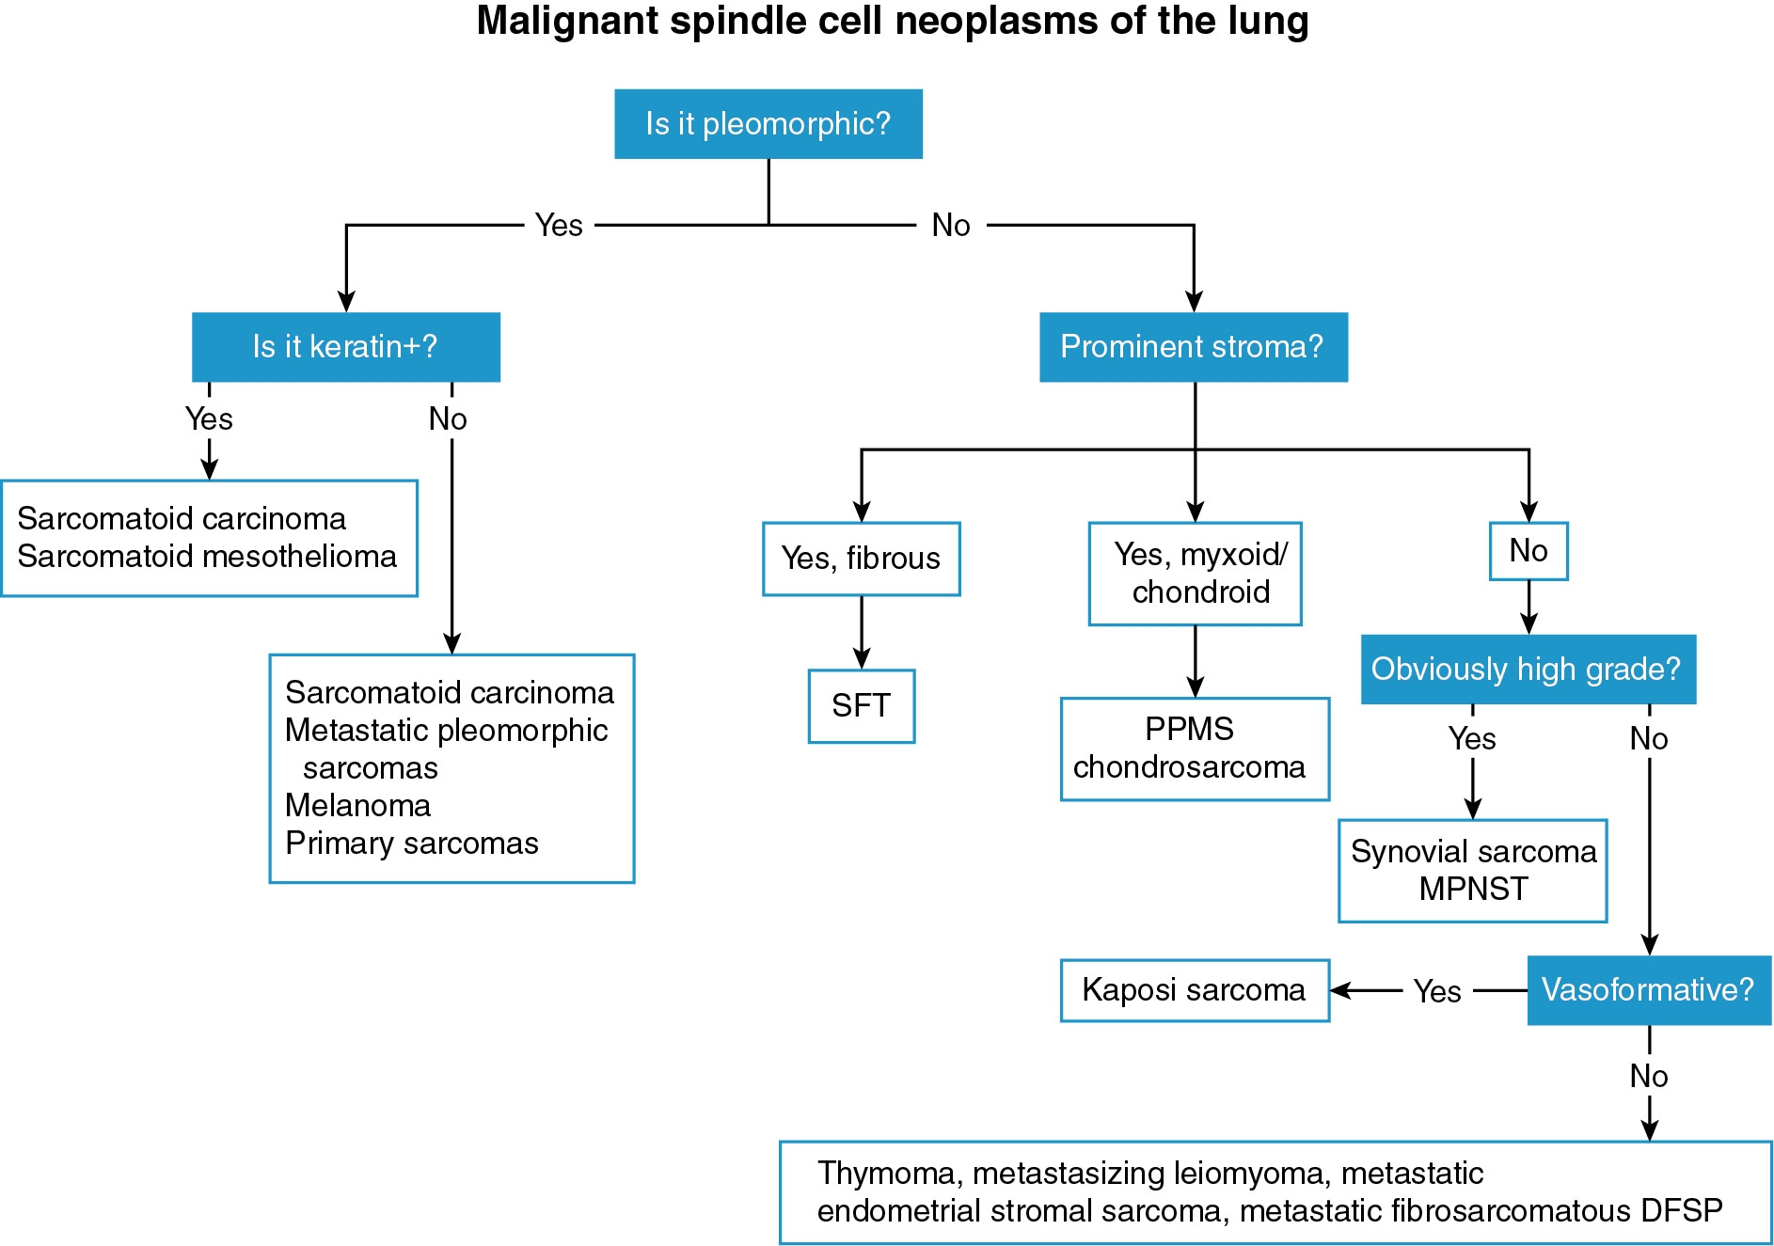
Diagnosis
IHC :
broad-spectrum cytokeratin cocktails
(AE1/AE3, Cam5.2, OSCAR)
more specific antibodies
(claudin-4, CK7, CK20, EMA, TTF-1, p40)
DFSP , Dermatofibrosarcoma protuberans; MPNST , malignant peripheral nerve sheath tumor;
PPMS , primary pulmonary myxoid sarcoma; SFT , solitary fibrous tumor.
Notes:
폐 조직검사에서 malignant spindle cell proliferation이 보이는 경우 면역조직화학검사와 병리학적 특성을 통해 질병을 분류할 수 있습니다. malignant spindle cell proliferation이 보인다 해서 모두 sarcoma는 아니며, pleomorphic 하면서 keratin이 +인 경우 sarcoma처럼 보이는 carcinoma인 sarcomatoid carcinoma일 가능성이 있습니다. 그러나 sarcomatoid mesothelioma나 다른 sarcoma 들도도 케라틴이 +인 경우가 있기 때문에 cytokeratin expression이 있다고 해서 모두 sarcomatoid carcinoma이지는 않기 때문에 cytokeratin 발현은 임상/방사선학적 맥락에서 해석이 되야 합니다. Cytokeratin이 없는 경우도 모두 primary sarcoma이기 보다는 항상 sarcomatoid carcinoma일 가능성이 남아 있기 때문에 이를 고려해야 합니다. 이외에는 병리적 소견과 면역조직화학검사등을 이용하여 배제진단을 해야 하며, 그 어느 경우에도 sarcomatoid carcinoma는 지속적으로 감별진단으로 고려해야 합니다.
DFSP , Dermatofibrosarcoma protuberans; MPNST , malignant peripheral nerve sheath tumor; PPMS , primary pulmonary myxoid sarcoma; SFT , solitary fibrous tumor.

Slide 7
Synovial sarcoma
Gender predilection X
fleshy, poorly circumscribed mass
-> show hemorrhage, necrosis, cystic change(pneumothorax, rare instances), calcification.
A few lesions are linked to a major bronchus.
Pathologic finding : monophasic (spindle cells only), biphasic (spindle cells and epithelial elements)
IHC: BCL-2, EMA, TLE1 (+)
FISH: SS18-SSX (+)
Notes:
Synovial sarcoma는 성별 비율에 편향이 없으며, 일반적으로 살이 많고 외피가 잘 없는 덩어리를 형성합니다. 이는 출혈, 괴사, 낭포성변화(가끔 기흉을 동반), 석회화를 나타낼 수 있으며, 또한 소수의 병변은 주요 기관지와 관련이 있으며 case의 경우도 major bronchus와 관련이 있었습니다. 병리적 소견은 spindle cells만 보이는 monophasic과 spindlecells과 epithelial elements가 보이는 biphasic으로 나뉠 수 있습니다. 면역조직화학검사에서는 BCL-2, EMA등이 진단에 도움이 되며, TLE-1은 다른 neoplasm에서도 +가 보일 수 있기 때문에, 음성일 경우 배제진단으로 사용될 수 있습니다. FISH 검사의 SS18이 특징적이나 이번 case의 경우는 negative 였습니다.

Slide 8
Rhabdomyosarcoma
Adults < Childhood (often metastatic)
Subtypes:
embryonal or alveolar rhabdomyosarcoma (childhood)
pleomorphic rhabdomyosarcoma (adult)
IHC: Desmin, MyoD1, myogenin (+), keratin, TTF1, p40 (-)
Genetic testing:
Alveolar rhabdomyosarcoma (translocation-associated sarcoma)
PAX3-FOXO1 gene fusion: t(2;13) (q35;q14) (~60%)
PAX7-FOXO1 gene fusion: t(1;13) (p36;q14) (~20%)
Notes:
폐의 primary rhabdomyosarcoma는 드물며, 성인보다 소아에서 더 흔하지만 일반적으로 전이로 발생한 경우가 더 많습니다. 성인도 rhabdomyosarcoma라고 생각했던 경우 확인해 보면 sarcomatoid carcinoma with rhabdomyoblastic differentiatio인 경우가 많습니다. 소아에서는 embryonal이나 alveolar subtype이 많으며 성인은 pleomorphic subtype이 많은데, 이번 케이스의 경우 23세 남자로 embryonal에 해당되는 케이스였습니다. 면역조직화학염색을 통해 다른 질병의 가능성을 배제하며, rhabdomyoblastic phenotype을 지지하는 마커인 Desmin 발현 외에 MyoD1 및/또는 myogenin이 양성이어야 하며, 특히 성인에서 상피분화마커인 keratin, TTF1, p40이 없어야 합니다. 이번 case의 경우 desmin, myogenin에서 양성, TTF1은 음성이었으나 p40이 focal positiv를 보이기는 했습니다. Case에서 Subtype 구분을 위해 유전자 검사를 추가적으로 실시했는데 이는 alveolar rhabdomyosarcoma에서 translocation이 흔히 관찰되기 때문이며, 이번 case에서는 유전자 변이가 관찰되지 않았기 때문에 embryonal rhabdomyosarcoma로 진단될 근거가 되었다고 할 수 있습니다.

Slide 9
Treatment
Radical surgical treatment (Lobectomy, Pneumonectomy)
Mediastinal lymph node dissection
Unresectable tumors: Radiation therapy, chemotherapy
Synovial sarcoma – Ifosfamide, Doxorubicin -> Pazapanib, Trabectedin
Rhabdomyosarcoma – Vincristine, Dactinomycin, Cyclophosphamide
Notes:
치료는 가능한 경우 Radical surgical treatment가 우선이며, lobectomy나 pneumonectomy가 권장됩니다. Segmentectomies나 wedge resections을 실시할 경우 재발률이 높아지는 것으로 알려져 있습니다. 또한 병기결정 목적 및 치료 목적으로 종격동 림프절 절제술도 시행해야합니다. 절제 불가능한 경우 방사선치료와 항암치료를 사용하며, synovial sarcom에서는 first line으로 Ifosfamide와 Doxorubicin을 사용하며 second line이후는 pazapanib과 trabectedin을 사용합니다. Rhabdomyosarcoma에서는 Vincristine, Dactinomycin, Cyclophosphamide를 주로 사용합니다.

Slide 10
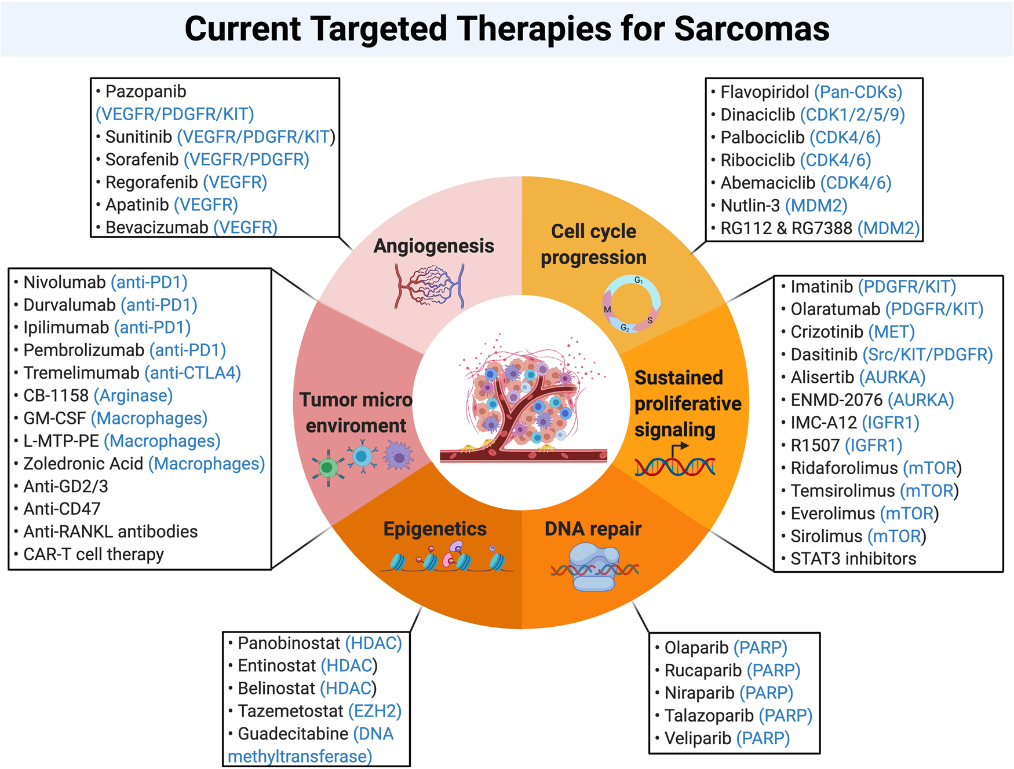
Notes:
최근 Sarcoma에 대한 targeted therapy 들도 고려되고 있으며, 아까 말씀 드렸던 synovial sarcom에서 Pazopanib이 이에 해당됩니다.

Slide 11
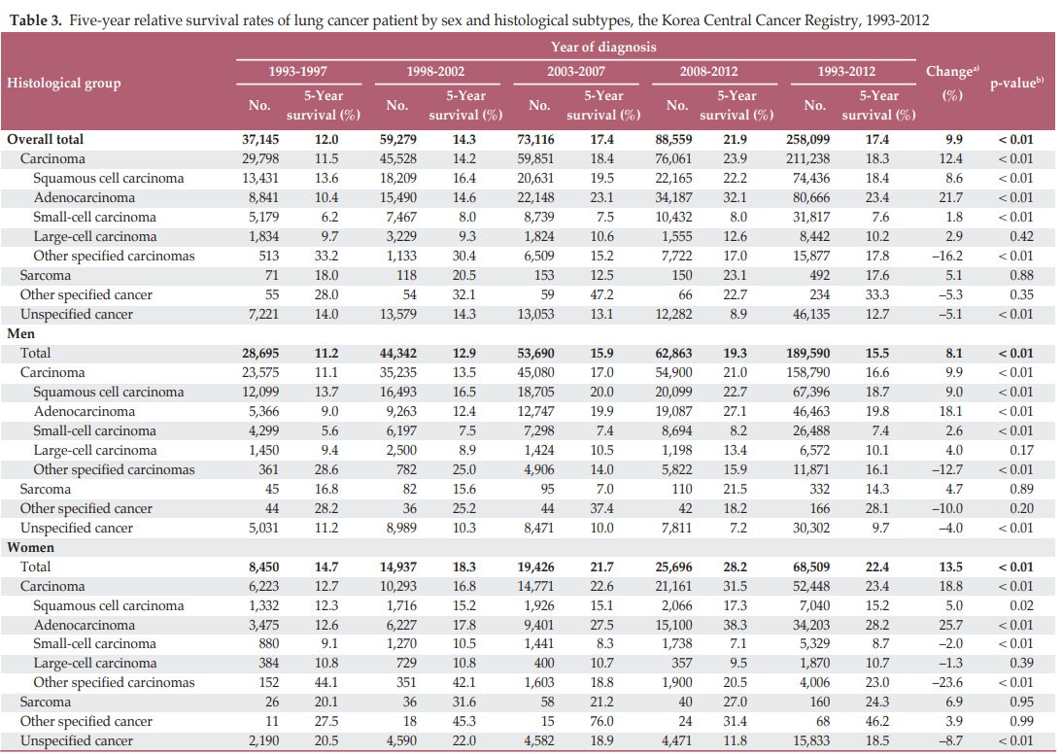
Prognosis
Prognostic factors: Size of primary tumor (5cm), Histological type / grade, Surgical margin
Median OS: 15-25 months (after surgical resection)
5-year survival (%) : 25-28% (after surgical resection), 7% (after non-surgical resection)
Notes:
예후인자로서 5cm 미만의 폐육종은 생존율 향상과 상관관계가 있었으나 그렇지 않은 연구 또한 존재합니다. 이외 조직학적 타입과 grade가 영향을 미치며, Surgical margin positive이거나 marginal인 경우 재발에 취약한 것으로 나타났습니다.
Median Overall surviva은 수술적 절제 후 15개월 에서 25개월 가량 나타났으며, 5년 생존률은 25%대로, 한국의 연구를 참고시 한국의 경우 남자에서는 7프로대에서 20프로대, 여자의 경우 20프로대에서 30프로대의 5년 생존률을 보이고 있습니다.

Slide 12
Reference
Smith, M et al. Practical pulmonary pathology :a diagnostic approach. 4th Ed., Elsevier, 2024
Francis C. Nichols et al. Medical Management of the Thoracic Surgery Patient, Elsevier, 2010
Cancer Res Treat. 2017;49 (3): 616-626.
Signal Transduct Target Ther. 2021 Jun 30;6(1):246.
Kardiochir Torakochirurgia Pol. 2019 Mar; 16(1): 1–6.
Anticancer Research March 2020, 40 (3) 1697-1703
Histopathology. 1996 Jul;29(1):29-36.
Eur J Cardiothorac Surg. 2000 Aug;18(2):136-42.
J Thorac Cardiovasc Surg. 2021 Jul;162(1):274-284.

